Slide 1
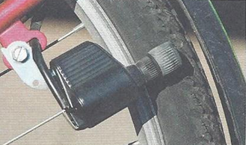
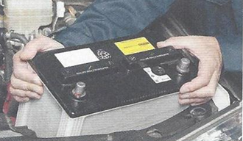
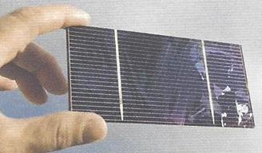
ELEKTRIČNA NAPETOST
VIRI NAPETOSTI:

Slide 2
Količnik med opravljenim delom in prenesenim nabojem je napetost.
napetost = $\frac{delo}{električni naboj}$
Znak za napetost je U.
Enota za napetost je volt, V.
U = $\frac{A}{e}$
Napetost med dvema točkama v električnem polju je 1 V, kadar električna sila pri prenosu električnega naboja 1 As iz ene točke v drugo opravi delo 1J.

Slide 3
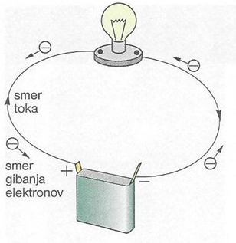
Baterija, avtomobilski akumulator in sončna celica so viri enosmerne napetosti.
Kolesarski dinamo in generator v elektrarni sta vira izmenične napetosti.
Smer toka je po dogovoru nasprotna smeri gibanja elektronov.

Slide 4
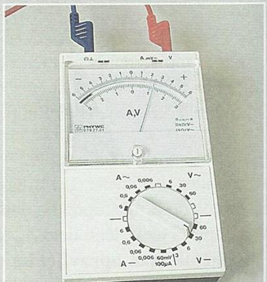
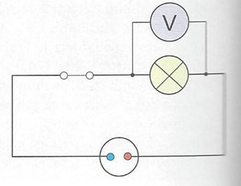
Merilnik za merjenje električne napetosti je voltmeter.
Voltmeter vedno vežemo vzporedno s porabnikom.

Slide 5
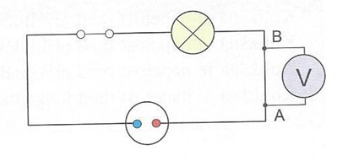
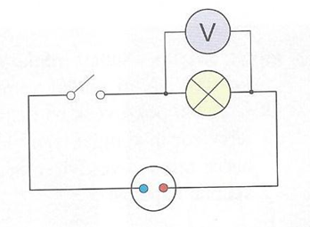
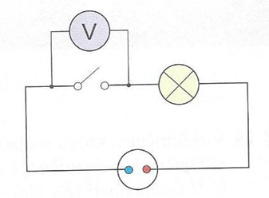
U = ____
U = ____
U = ____

Slide 7
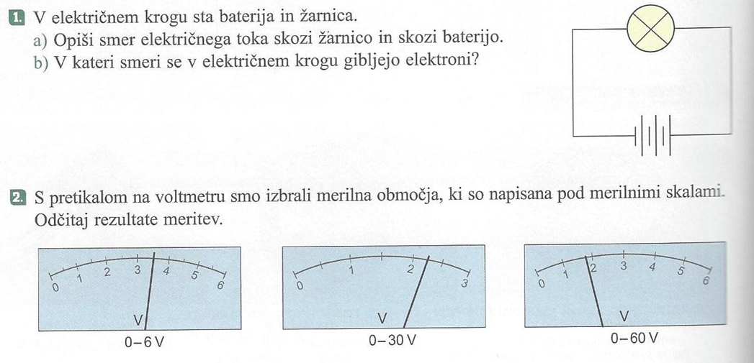
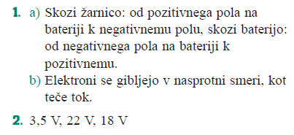
Učbenik stran 120 nalogi 1 in 2

